Slide 1

Порядок и формы проведения государственной итоговой аттестации выпускников 9 классов в 2020-2021 учебном году

Slide 2

Государственная итоговая
аттестация
(ГИА) – это основной вид
экзамена для выпускников
9 классов в средней школе
России.
Сдача ГИА необходима для перехода в 10 класс или поступления в учреждения среднего профессионального образования (колледжи и техникумы).

Slide 3
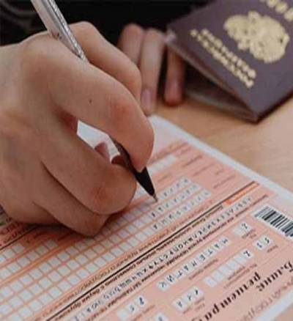
Участники ГИА
  К государственной итоговой
  аттестации допускаются
  обучающиеся IX классов,
  не имеющие академической задолженности и в полном объеме выполнившие учебный план или индивидуальный учебный план
  ( имеющие годовые отметки по всем учебным предметам учебного плана общеобразовательного учреждения за все года обучения и за IX класс не ниже удовлетворительных ) и получившие «зачет» на итоговом собеседовании по русскому языку

Slide 4

Участники ГИА
Решение о допуске к государственной итоговой аттестации принимается педагогическим советом образовательной организации и оформляется распорядительным актом образовательной организации не позднее 24 мая текущего года.

Slide 5

ОГЭ выпускников 9-х классов
Для всех 9-классников государственная итоговая аттестация проводится в форме основного государственного экзамена, для обучающихся с ограниченными возможностями здоровья- в форме государственного выпускного экзамена

Slide 6
Государственная итоговая аттестация по программам основного общего образования в 2020-2021 учебном году включает в себя:
Обязательные экзамены
Русский язык
Математика

Slide 7
Экзамены по выбору
Литература
География
Физика
Химия
Биология
Обществознание
Информатика и ИКТ
Иностранный язык
История
Выбор двух предметов из указанного списка с 1 сентября 2015 года является обязательным.
Изменения утверждены приказом Минобрнауки России от 07.07.2015 N 692

Slide 8
Формы проведения ГИА в 9кл
ОГЭ основной государственный экзамен
с использованием контрольных измерительных материалов, представляющих собой комплексы заданий стандартизированной формы (далее – КИМ)
ГВЭ государственный выпускной экзамен
с использованием контрольных измерительных материалов, представляющих собой комплексы заданий стандартизированной формы (далее – КИМ) Могут сдавать ГВЭ: Обучающиеся с ограниченными возможностями здоровья Обучающиеся дети-инвалиды и инвалиды Обучающиеся на дому Время экзамена увеличивается на 1,5 часа.

Slide 9

Аттестат об основном общем образовании
В 2020-2021 учебном году основанием для получения аттестата об основном общем образовании является успешное прохождение ГИА-9 по четырем учебным предметам

Slide 10
Итоговое собеседование по русскому языку
На проведение итогового собеседования с одним участником отводится примерно 15 минут
Задание 1: Чтение текста вслух (max 2)
Задание 2: Пересказ текста с включением приведенного высказывания (max 8)
Задание 3: Монологическое высказывание (max 9)
Экзаменуемый получает зачет в случае, если за выполнение работы он набрал 10 или более баллов

Slide 11

Подача заявления
Заявление о выборе экзаменов и их количестве, подписанное родителями
(законными представителями),
подаётся лично обучающимися на основании документа, удостоверяющего их личность (паспорт),
не позднее 1 марта 2021 года
Место регистрации:
Образовательная организация

Slide 12
Возможно изменение перечня выбранных предметов
Обучающиеся вправе изменить (дополнить) перечень указанных в заявлении экзаменов только при наличии у них уважительных причин (болезни или иных обстоятельств, подтвержденных документально).
Обучающийся подает заявление в ГЭК с указанием измененного перечня учебных предметов и с указанием причин изменения заявленного ранее перечня.
Заявление подается не позднее чем за месяц до начала соответствующих экзаменов .

Slide 13
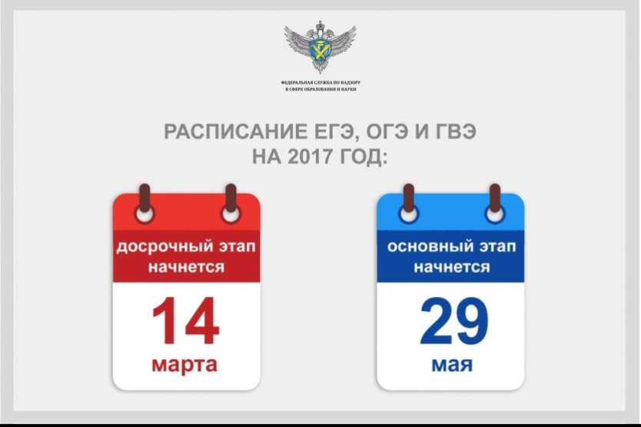
Расписание экзаменов
Единое для всех расписание ГИА-9 и продолжительность экзаменов по каждому образовательному предмету ежегодно устанавливает соответствующий приказ Министерства просвещения и науки Российской Федерации.

Slide 14
ПРОЕКТ РАСПИСАНИЯ ОГЭ-2020
Основная волна ОГЭ 2021
21 мая (пятница) – иностранные языки (английский, французский, немецкий, испанский);
22 мая (суббота) – иностранные языки (английский, французский, немецкий, испанский);
25 мая (вторник) – история, физика, биология, химия;

Slide 15
ПРОЕКТ РАСПИСАНИЯ ОГЭ-2020
28 мая (пятница) – обществознание;
30 мая (суббота) – обществознание;
1 июня (вторник)-биология, география, химия, информатика и ИКТ;
4 июня (пятница) – русский язык;
8 июня (вторник) – математика;
11 июня(пятница) – литература,
физика, информатика и ИКТ, география

Slide 16
ПРОЕКТ РАСПИСАНИЯ ОГЭ-2020
Резервные дни основной волны ОГЭ
22 июня (вторник) – по всем учебным предметам (за исключением русского языка и математики);
23 июня (среда) – русский язык;
24 июня (четверг) – по всем учебным предметам (за исключением русского языка и математики);
28 июня (понедельник) – математика;
29 июня (вторник) – по всем учебным предметам;
1 июля (четверг) – по всем учебным предметам.

Slide 17
ПРОЕКТ РАСПИСАНИЯ ОГЭ-2021
Осенняя пересдача ОГЭ 2021
3 сентября (пятница) – русский язык;
6 сентября (понедельник) – математика;
9 сентября (четверг) – история, биология, физика, география;
13 сентября (понедельник) – обществознание, химия, информатика и ИКТ, литература, иностранные языки.

Slide 18

Продолжительность основного государственного экзамена
180 мин (3 ч)
Физика
Обществознание
Биология
История
120 ( 2ч)
Иностранный язык
( на выполнение письменной части работы)
15 мин – время устного ответа
235 мин
( 3ч 55 мин)
Математика
Литература
Русский язык
120 мин (2 ч)
География
Химия
150 мин (2 ч 30мин)
Информатика и ИКТ

Slide 19
Продолжительность проведения государственной итоговой аттестации
В продолжительность экзаменов по учебным предметам не включается время, выделенное на подготовительные мероприятия (инструктаж обучающихся, вскрытие пакетов с экзаменационными материалами, заполнение регистрационных полей экзаменационной работы, настройка технических средств).
В аудиториях и штабе ППЭ ведется ВИДЕОНАБЛЮДЕНИЕ!

Slide 20
Порядок проведения государственной итоговой аттестации выпускников IХ классов
Основной государственный экзамен выпускники сдают в пунктах проведения экзаменов (ППЭ)
В аудитории не более 15 участников ГИА
При проведении экзаменов в каждой аудитории присутствуют 2 организатора и независимый общественный наблюдатель.
Организаторы в аудитории осуществляют действия, задаваемые регламентом экзамена по конкретному предмету.
Проверка экзаменационных работ осуществляется централизовано РЦОИ.

Slide 21
Порядок проведения государственной итоговой аттестации выпускников IХ классов
Процедура проведения экзамена
Выпускник приходит в ППЭ за 45 мин. до начала экзамена
Начало экзамена в 10.00
Время выполнения всей экзаменационной работы устанавливается регламентом.
Во время проведения экзамена не допускается присутствие в ППЭ лиц, не задействованных на экзамене.

Slide 22
Порядок проведения государственной итоговой аттестации выпускников IХ классов
ГИА начинается в 10.00. В 9-50 участникам напоминают правила выполнения экзаменационной работы.
В присутствии участников ГИА в 10-00 вскрывают запечатанные пакеты с экзаменационными материалами.
Участники ГИА заполняют регистрационные поля бланков.
Организаторы объявляют о начале экзамена с указанием времени его окончания.
Участники ГИА приступают к выполнению заданий КИМов.
По окончании экзамена, в присутствии участников ГИА экзаменационные работы запечатывают.
Участники ГИА могут выходить из аудитории только по уважительной причине (в туалет, в медицинскую комнату) в сопровождении одного из организаторов, предварительно сдав бланки ГИА ответственному по аудитории.

Slide 23
Экзаменационная работа выполняется учениками самостоятельно, задавать какие-либо вопросы по содержанию работы не разрешается.
Во время проведения экзамена ученики не должны:
общаться друг с другом;
свободно перемещаться по аудитории и ППЭ без указания организаторов;
пользоваться мобильными телефонами, электронно-вычислительными устройствами и справочными материалами
( за исключением утвержденных дополнительных устройств и материалов).
При нарушении порядка проведения ГИА и отказе от его соблюдения организаторы удаляют участника ГИА с экзамена.
ГЭК принимает решение об аннулировании результатов ГИА обучающегося по соответствующему учебному предмету.

Slide 24


На экзаменах необходимо иметь при себе:
паспорт и ручку гелевую или капиллярную;
по математике – линейку ;
по физике, химии – непрограммируемый калькулятор, который должен обеспечивать арифметические вычисления (сложение, вычитание, умножение, деление, извлечение корня) и вычисление тригонометрических функций (sin, cos, tg, ctg, arcsin, arcos, arctg).
по географии, биологии – линейку, непрограммируемый калькулятор;
Все остальное использовать на экзамене запрещено. В случае нарушения установленного порядка участник удаляется с экзамена.

Slide 25

Дополнительные материалы и оборудование, используемые на экзамене в 9-х классах
Математика: справочные материалы выдаются вместе с экзаменационными материалами.
Русский язык: орфографический словарь выдается организаторами.
География: географические атласы для 7, 8 и 9 классов выдаются организаторами.

Slide 26

Организация проведения ОГЭ
Каждый обучающийся получит индивидуальный комплект с экзаменационными материалами
КИМ
Бланк №1
Бланк №2
КИМ, бланк №1 и бланк №2 связаны номером КИМ

Slide 27

Особенности ГИА-9
использование специальных бланков для оформления ответов на задания

Slide 28
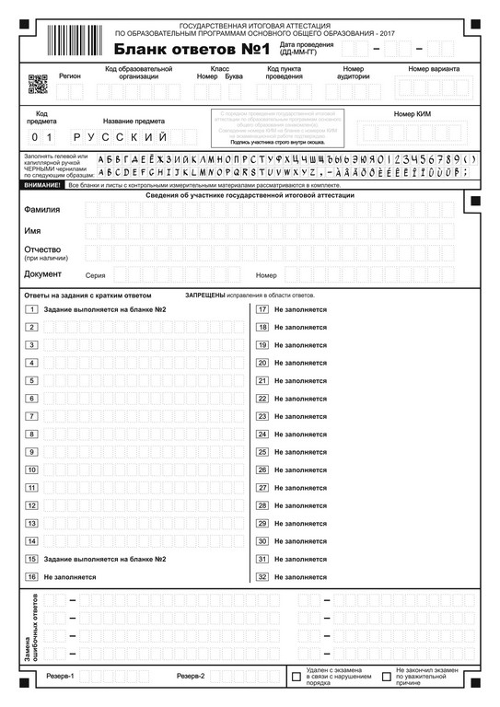
Специальные
бланки

Slide 29
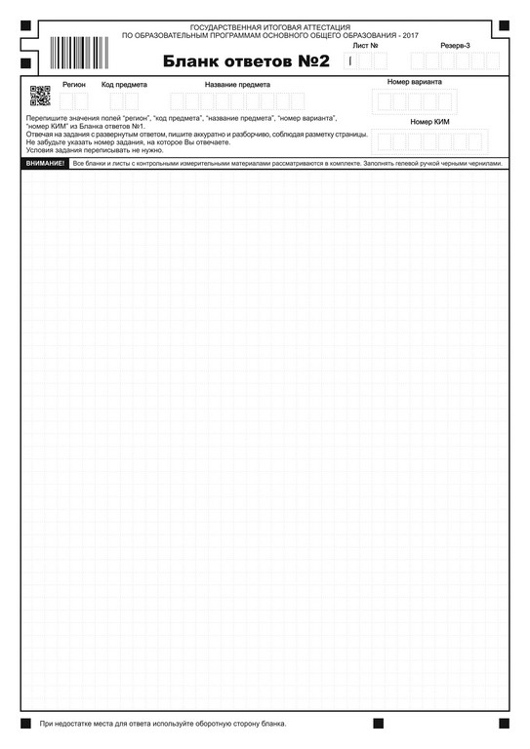
Специальные
бланки

Slide 30
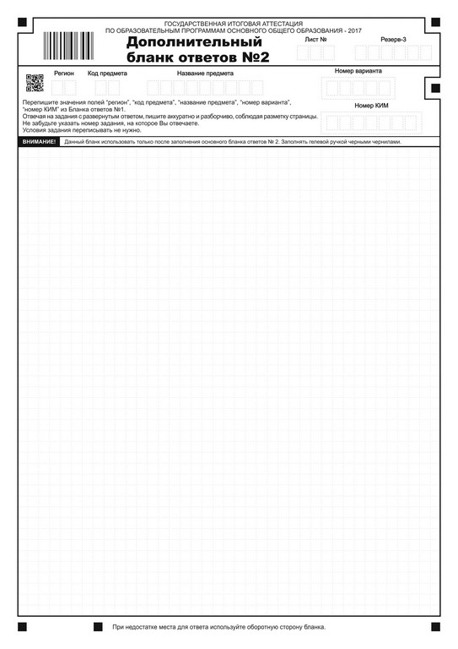
Специальные
бланки

Slide 31

Как проверяются ответы на задания ГИА-9
Ответы на задания типа А (выбор из вариантов) и типа В (краткие свободные ответы) проверяют с помощью компьютера.
Задания типа С (развернутые свободные ответы) проверяют два независимых друг от друга эксперта.
После этого информация автоматически пересылается по защищенным каналам связи в ФЦТ, где происходит автоматический подсчет баллов для каждого учащегося, (результаты сохраняются в федеральной базе данных).

Slide 32
Апелляция
Для обеспечения права на объективное оценивание участникам ГИА-9 предоставляется право подать в письменной форме апелляцию:
о нарушении установленного порядка проведения ГИА-9 ;
о несогласии с выставленными баллами.
Не рассматриваются апелляции:
по вопросам содержания и структуры заданий по учебным предметам;
по вопросам, связанным с нарушением участником ГИА-9 установленного порядка проведения ГИА-9;
по вопросам, связанным с неправильным оформлением участником ГИА-9 экзаменационной работы.

Slide 33
Апелляция
Апелляцию о нарушении установленного порядка проведения ГИА обучающийся подает в день проведения экзамена по соответствующему учебному предмету уполномоченному представителю ГЭК, не покидая ППЭ.
Апелляцию о несогласии с выставленными баллами обучающиеся подают непосредственно в конфликтную комиссию или в образовательную организацию, в которой они были допущены в установленном порядке к ГИА.
Апелляция о несогласии с выставленными баллами подается в течение двух рабочих дней со дня объявления результатов ГИА по соответствующему учебному предмету.

Slide 34
Апелляция
Для рассмотрения апелляций создается конфликтная комиссия.
При рассмотрении апелляции вместо участника ГИА-9 или вместе с ним могут присутствовать его родители (законные представители), которые должны иметь при себе документы, удостоверяющие личность.
При рассмотрении апелляции участника ГИА-9, которому не исполнилось 14 лет, должны присутствовать его родители (законные представители).
По желанию участника ГИА-9 его апелляция может быть рассмотрена без его присутствия.

Slide 35
Повторная аттестация
Повторно к сдаче ГИА по соответствующему учебному предмету в текущем году по решению ГЭК допускаются следующие обучающиеся:
получившие на ГИА неудовлетворительный результат не более чем по двум учебным предметам (из числа обязательных и предметов по выбору);
не явившиеся на экзамены по уважительным причинам (болезнь или иные обстоятельства, подтвержденные документально);
не завершившие выполнение экзаменационной работы по уважительным причинам (болезнь или иные обстоятельства, подтвержденные документально);
апелляция которых о нарушении установленного порядка проведения ГИА конфликтной комиссией была удовлетворена.

Slide 36
Повторный курс обучения
Обучающимся,
не завершившим основного общего образования,
не прошедшим ГИА или получившим на ГИА неудовлетворительные результаты более чем по двум учебным предметам,
либо получившим повторно неудовлетворительные результаты по двум учебным предметам на ГИА в дополнительные сроки, предоставляется право пройти ГИА по соответствующим учебным предметам не ранее 1 сентября 2021.

Slide 37

Повторный курс обучения
Указанные обучающиеся по усмотрению родителей (законных представителей):
оставляются на повторное обучение;
переводятся на обучение по адаптированным образовательным программам в соответствии с рекомендациями психолого-медико- педагогической комиссии;
переводятся на обучение по индивидуальному учебному плану.

Slide 38
К повторной сдаче экзаменов не допускаются:
обучающиеся, удаленные с экзамена за нарушение установленного порядка проведения ГИА;
обучающиеся, результаты которых были аннулированы ГЭК за нарушение ими установленного порядка проведения ГИА.

Slide 39
Оценивание экзаменационных работ участников государственной итоговой аттестации
Полученные результаты в первичных баллах (сумма баллов за правильно выполненные задания экзаменационной работы) переводят в пятибалльную систему оценивания.

Slide 40
Шкала перевода баллов ГИА в оценки

Slide 41

Особенности ГИА по отдельным учебным предметам
Русский язык
Экзамен по русскому языку требует выполнения заданий с выбором ответа, заданий с полным ответом, сочинения- рассуждения и изложения. Текст изложения ученики прослушивают из аудиозаписи на диске, который прилагается к КИМам.

Slide 42

Математика
Максимальное количество баллов, которое может получить экзаменуемый за выполнение всей экзаменационной работы, - 32 балла:
за модуль «Алгебра» - 20 баллов,
за модуль «Геометрия» - 12 баллов,
Из них не менее 2 баллов по модулю
«Геометрия»

Slide 43
Справка о планируемых изменениях
в КИМ ОГЭ-20201
Действительно серьёзные изменения ожидают ОГЭ в 2021 году с точки зрения содержания самих экзаменов. В 2019-2020 учебном году российская школа окончательно переходит на федеральные стандарты в области образования (ФГОС). Так что выпускники 2020 года станут первыми, кто будет сдавать обновлённые экзамены, которые целиком соответствуют этим стандартам.
О первых изменениях Рособрнадзор сообщил ещё в конце 2018 года. Если говорить о сути нововведений, то школьники будут проверяться не на наличие знаний (которые можно бездумно вызубрить), а на умение решать практические задачи.

Slide 44
Справка о планируемых изменениях
в КИМ ОГЭ-2021
Выпускники должны будут показать, как они применяют полученные в школе знания, как умеют искать нужную информацию и ориентироваться в ней, как могут объяснить своими словами суть выполненного задания.
В экзаменах по гуманитарным дисциплинам нужно будет демонстрировать понимание смысла тех или иных явлений.
В естественнонаучных предметах на первый план выходят опыты. Именно с учётом этих нововведений учеников 9 классов и будут готовить к экзаменам ОГЭ 2021 года в новом учебном году.

Slide 45

Информационные ресурсы по вопросам ГИА
http://gia.edu.ru/ Официальный информационный портал ГИА-9 класс
www.fipi.ru Сайт Федерального института педагогических измерений
http://www.rustest.ru/ Федеральный центр тестирования

Slide 46



Slide 47
Подготовка к ГИА
С 23 августа 2020 года началась публикация
проектов демоверсий, спецификаций и кодификаторов контрольных измерительных материалов (КИМ) основного государственного экзамена 2021 года. Ознакомиться с ними можно на сайте ФИПИ в Разделе: « Демоверсии, спецификации, кодификаторы ОГЭ 2021 год», а также на сайте «Сдам ГИА» Дмитрия Гущина.

Slide 48
Подготовка к ГИА
Важным и полезным ресурсом для выпускника основной школы является Открытый банк заданий ОГЭ на сайте ФИПИ. В Банке размещено большое количество заданий, используемых при составлении вариантов КИМ ОГЭ по всем учебным предметам. Для удобства использования задания сгруппированы по тематическим рубрикам. Готовиться к экзаменам можно по темам, особое внимание уделяя вызывающим затруднение разделам.
На сайте «Сдам ГИА» представлены как задания по отдельным темам, так и типовые варианты экзаменационных работ.

Slide 49

Информационные ресурсы по вопросам ОГЭ
www.gia.edu.ru – Интернет – портал информационной
поддержки ОГЭ
www.fipi.ru – Сайт Федерального института
педагогических измерений

Slide 50
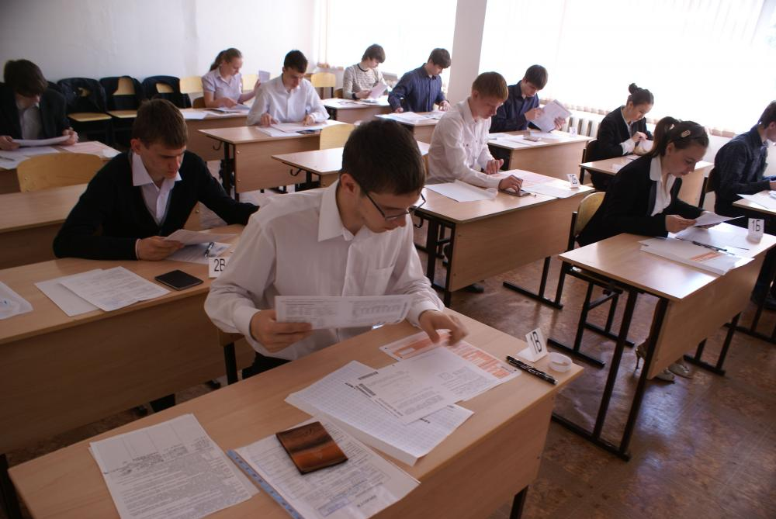
Удачи на экзаменах!

